Slide 1

DESIGN AND tHINKING
Chủ đề : Thiết kế thiết bị chiếu sáng bằng cảm biến CDS
GVHD: Thầy Nguyễn Xuân Dũng
Cao Thanh Lâm(nhóm trưởng) 20182623
Nguyễn Thị Thảo 20181764
Dương Công Kiên 20182614
Phạm Tiến Huy Hoàng 20196102
Phạm Hoàng Long 20182666
Nhóm 7:

Slide 2
Nội dung
1.Xác định yêu cầu
2.Tạo các tham số
3.Lập kế hoạch
Giới thiệu về sản phẩm
Liệt kê các tiêu chí chức năng,phi chức năng
Liệt kê công việc,phân công và sơ đồ công việc
4.Đánh giá và lựa chọn
5.Tạo mẫu
6.Kiểm tra
Danh sách tiêu chí,phương án và ma trận
Chi tiết sản phẩm
Kiểm tra và kết luận

Slide 3
1.Xác định yêu cầu

Slide 4
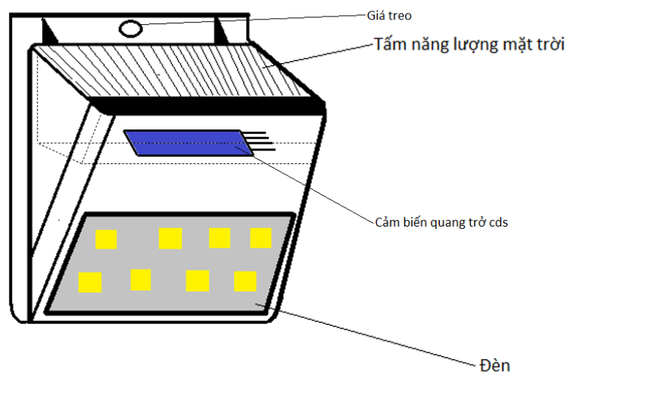
Tổng quan về sản phẩm thiết kế
+ Thiết bị đèn công cộng thông minh sử có cảm biến ánh sáng CDS sử dụng năng lượng mặt trời
+ Thiết bị có thể bật tắt bằng cảm biến ánh sáng:
Khi trời tối tự động bật đèn và khi trời sáng tự động tắt đèn
Hoặc có thể bật tắt bằng app kết nối trên điện thoại qua wifi

Slide 5
2.Tạo các tham số

Slide 6
Tiêu chí chức năng
Tiêu chí phi chức năng
1. Nâng cao sự tiện nghi cho cuộc sống 2. Tiết kiệm điện, đem lại lợi ích cho người dùng và xã hội
3. Hạn chế tình trạng quên bật tắt các thiết bị điện
1. Nhỏ gọn tiện lợi
2. Hệ thống cảm biến hoạt động bền bỉ và không gây lỗi
3. Đèn sử dụng chất liệu chịu mưa chịu nắng tốt để không gây ra hiện tượng hỏng hóc hoặc chập cháy mạch điện
4.Hệ thống nguồn bằng pin mặt trời được đặt đúng cách và tạo ra được công suất cần thiết cung cấp cho đèn
5.Độ trễ của app bật tắt đèn phải bé hoặc chế độ hẹn giờ phải chính xác cần với độ sai lệch nhỏ so với giờ thực tế

Slide 7
3.Lập kế hoạch

Slide 8
3.1 Bảng nhân lực
MSSV | Họ và tên | Điểm mạnh | Điểm yếu | Thời gian làm việc
20182623 | Cao Thanh Lâm | -Sáng tạo -Thuyết trình -Tiếng anh | -Làm mạch | Cả ngày T7,CN
20181764 | Nguyễn Thị Thảo | -Lập trình -Đọc tài liệu | -Thuyết trình | Cả ngày T7,CN
20182614 | Dương Công Kiên | -Lập trình -Sử dụng proteus | -Tiếng anh | -Sáng T7,CN -Chiều,tối T6
20196102 | Phạm Tiến Huy Hoàng | -Cẩn thận -Sử dụng word,excel | -Sử dụng phần mềm mô phỏng | -Chiều T6 -Cả ngày T7
20182666 | Phạm Hoàng Long | -Hiểu biết,sáng tạo -Thành thạo Powerpoint | -Làm mạch -Thiết kế | Cả ngày T7,CN

Slide 9
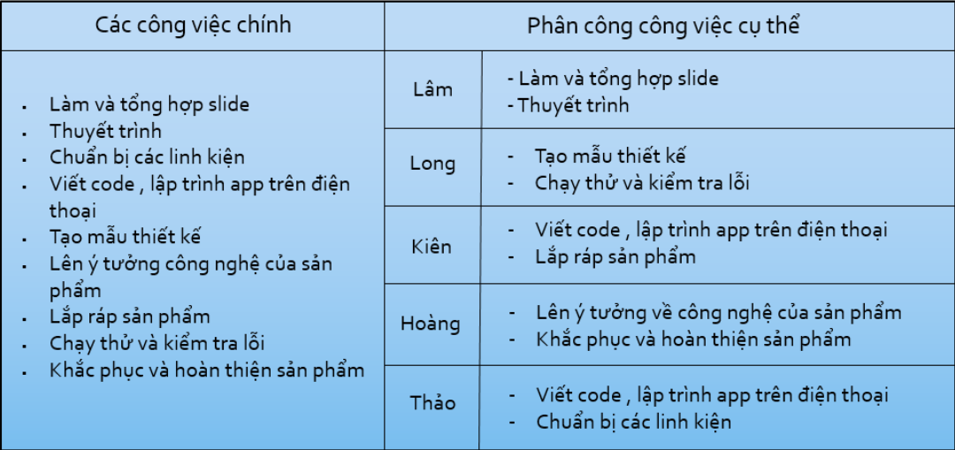
3.2 Các công việc và phân công cụ thể

Slide 10
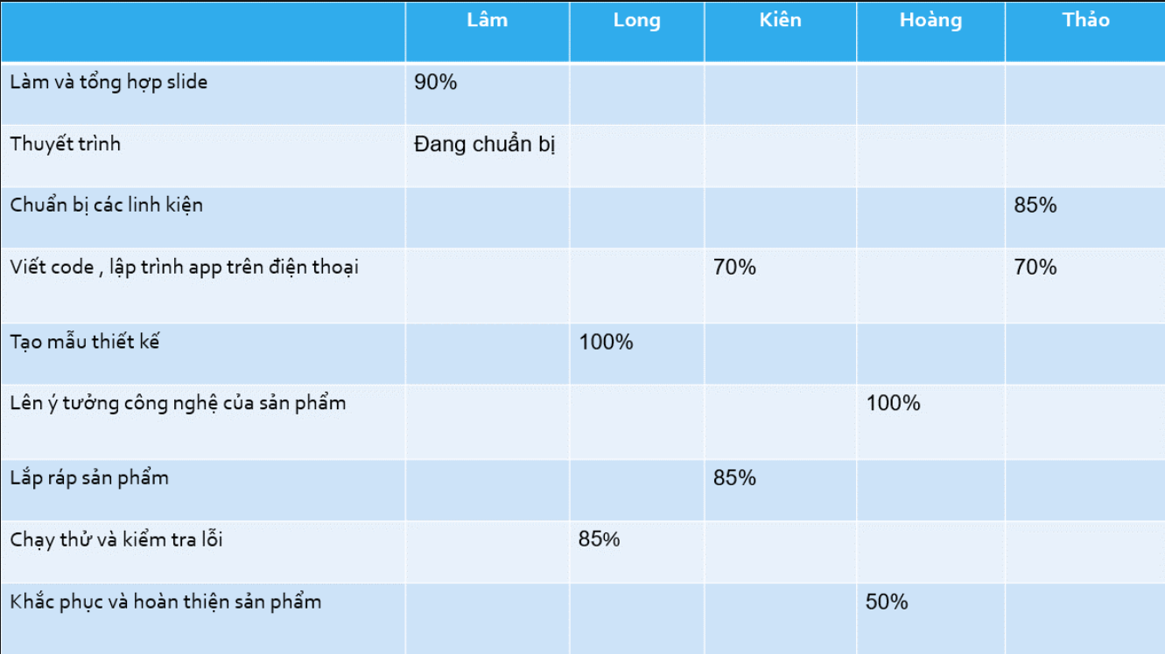
3.3 Hiệu quả mỗi thành viên

Slide 11
4.Đánh giá và lựa chọn

Slide 12
4.1 Danh sách tiêu chí
-Sau khi thảo luận và thống nhất với nhau nhóm FLAMES chúng em chọn ra bốn tiêu chí hàng đầu:
1.An toàn
2.Dễ sử dụng
3.Độ bền
4.Chi phí sản xuất
-Các tiêu chí tiếp theo:
1.Điện năng tiêu thụ
2.Kích cỡ
3.Độ phản hồi
4.Màu sắc

Slide 13
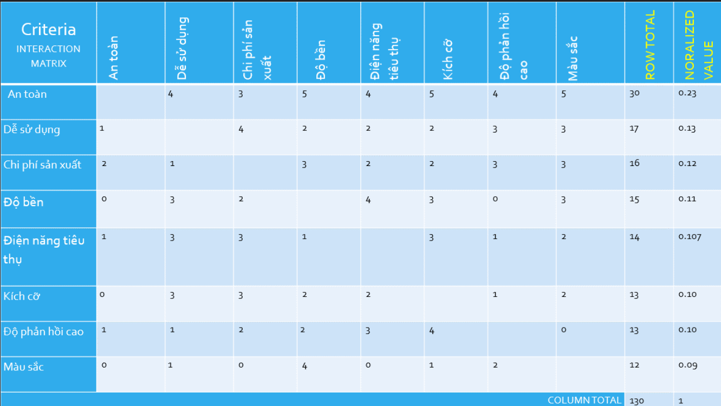
4.2 Ma trận tương tác

Slide 14
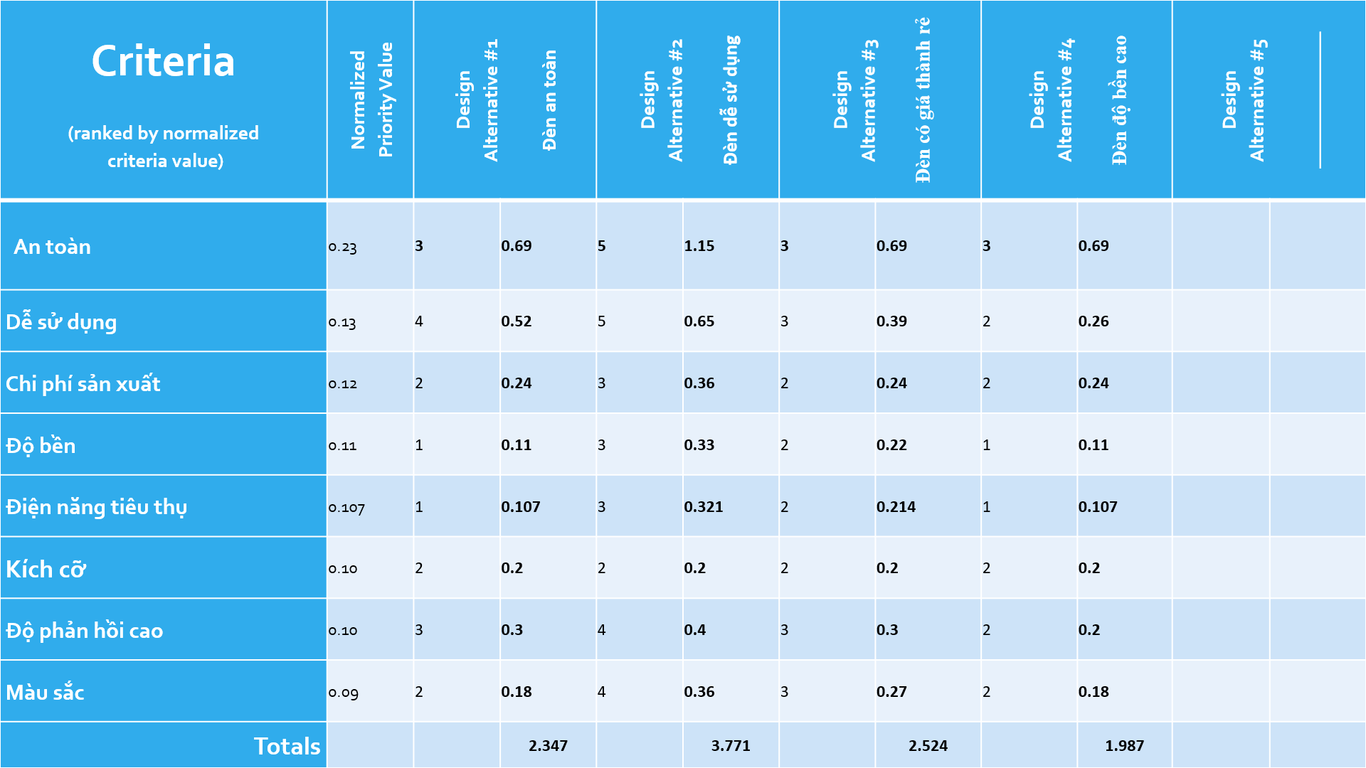
4.3 Ma trận quyết đinh(1)

Slide 15
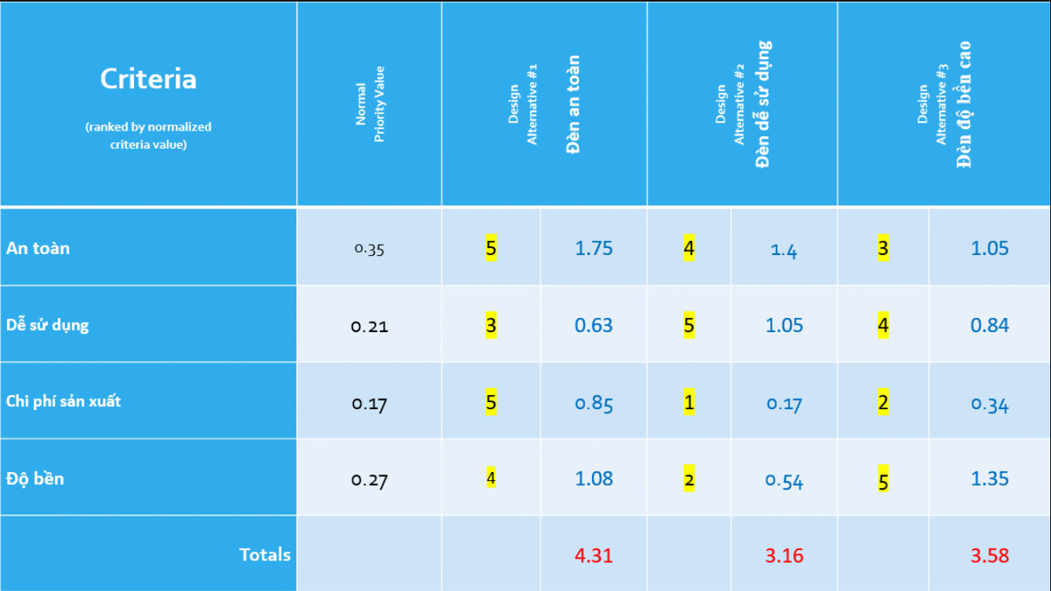
4.3 Ma trận quyết đinh(2)
Những đồ dung trong nhà đặc biệt là đổ điện cần có tính an toàn cao.Do đó chúng em quyết định thiết kế đèn có tính an toàn là tối ưu.

Slide 16
5.Tạo mẫu

Slide 17
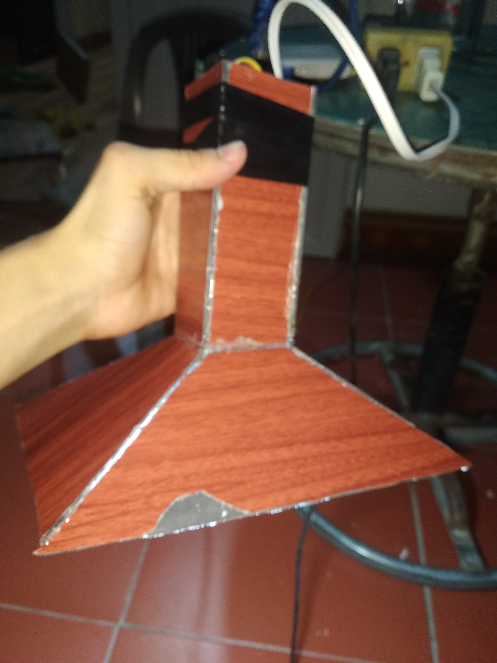
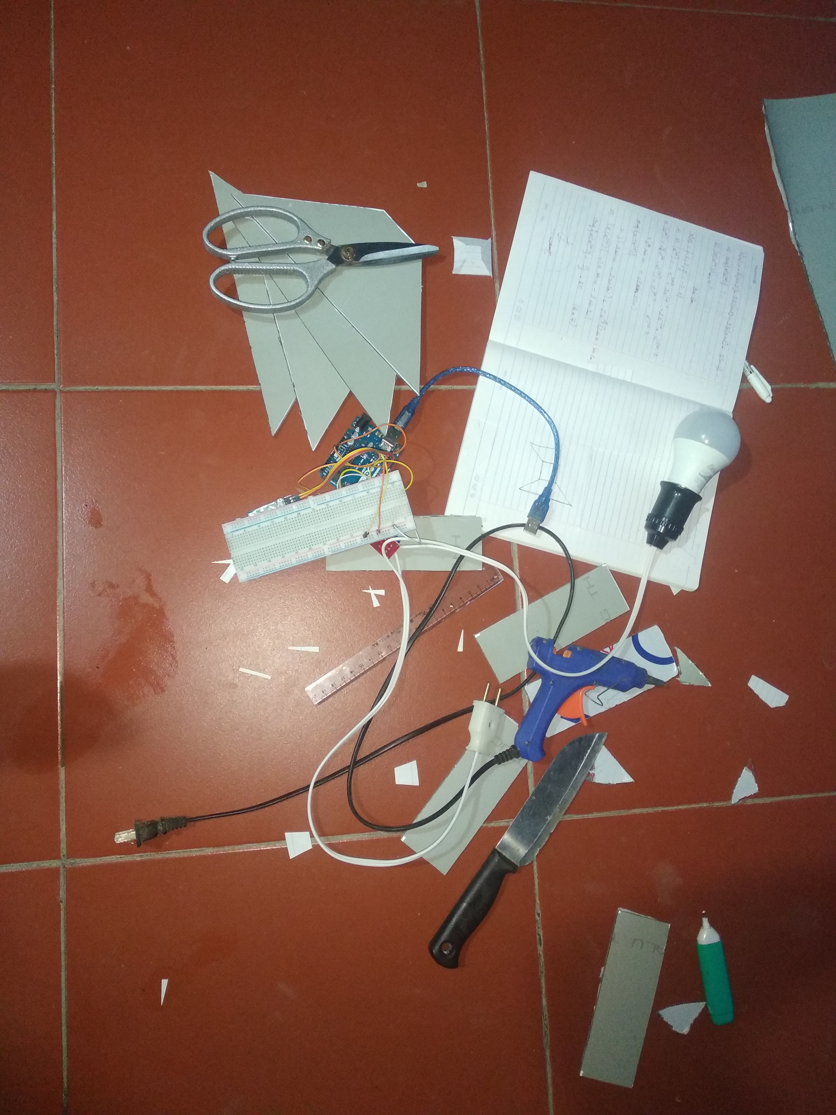
5.1 Hình ảnh sản phẩm

Slide 18
5.2 Chi tiết sản phẩm
Mô tả sản phẩm
Chi tiết các khối
- Vật liệu sử dụng:
+ Nhựa Mica
+ Keo
+ Bóng đèn LED Rạng Đông 7W
- Kích thước:
Phần đuôi đèn: hình hộp kích thước 5x5x10: Đựng đui bóng đèn, mạch điện tử, cảm biến
Phần thân đèn:
+ hình phễu với diện tích 2 đáy:
- Đáy bé: 5x5
- Đáy lớn: 20x15
- Khối nguồn: AC 220V- 50Hz
+ Do chưa điều kiện không cho phép nên chưa thiết kế được phần năng lượng mặt trời.
- Khối cảm biến: Cảm biến ánh sáng CDS
- Khối giao tiếp Bluetooth: Module Bluetooth HC-05
- Khối xử lý: Kit Arduino Uno R3

Slide 19
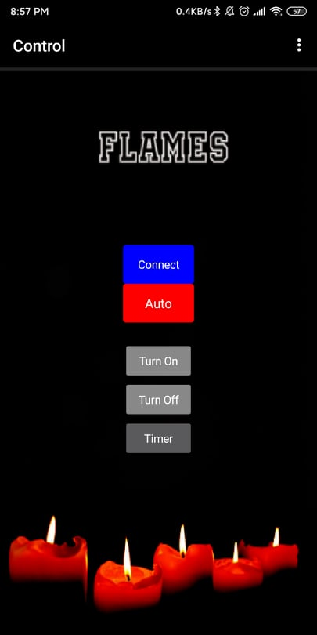
5.3 Chi tiết về app
Mô tả về app
1.Sử dụng kết nối bằng Bluetooth
2.Gồm 4 chức năng chính:
+Tự động tắt mở
+Tắt đèn
+Mở đèn
+Hẹn giờ

Slide 20
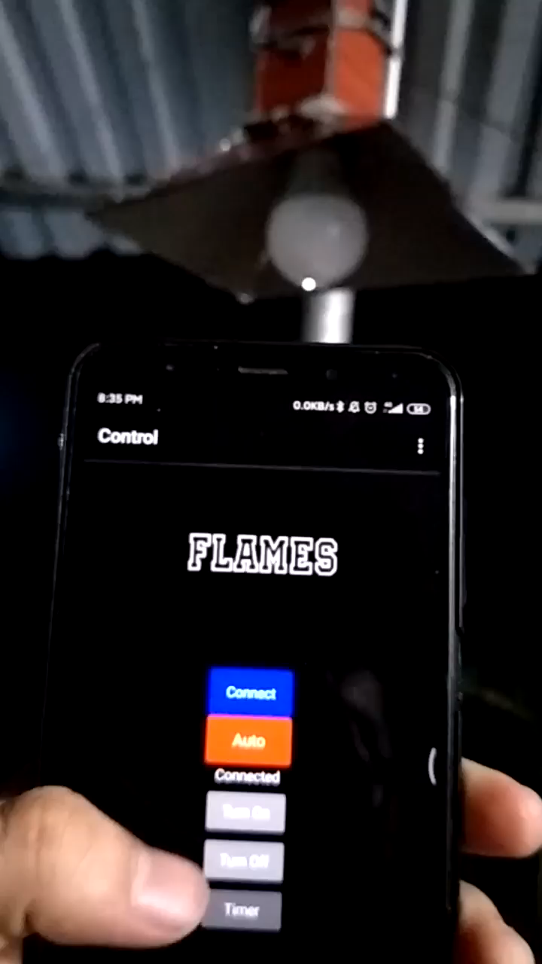
Video về sản phẩm

Slide 21
6.Kiểm tra

Slide 22
6.1 Chi tiết sản phẩm
** Những tham số không đổi:
+ Nguồn vào :220V
+ Cảm biến CDS
+ Môi trường
+ App thiết kế
** Tiêu chí kiểm tra: thay đổi khoảng cách khi kết nối app với đèn
** Nguyên nhân lựa chọn tiêu chí:
+ Dễ dàng kiểm tra
+ Tìm được khoảng cách tối ưu để có thể sử dụng app thuận tiện

Slide 23
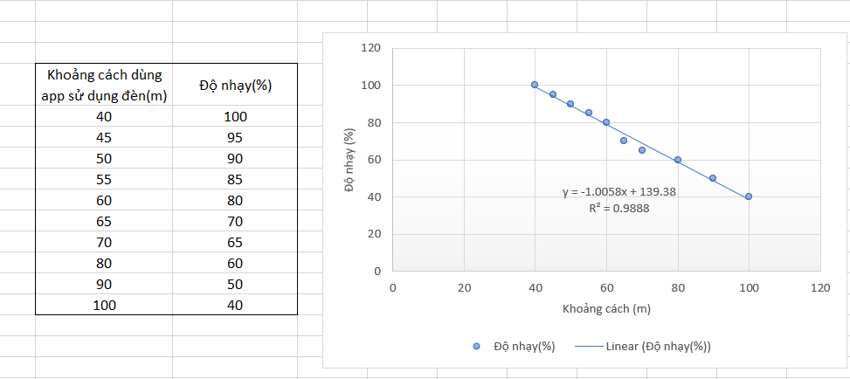
6.2 Tiêu chí kiểm tra(khoảng cách)
Phương trình quy hồi : y = -1.0058x + 139.38(R² = 0.9888)

Slide 24
6.3 Kết luận
KẾT LUẬN TỪ KHẢO SÁT THỰC NGHIỆM:
=> Hiệu quả giao tiếp Blutooth HC05 là tối đa nếu ở phạm vi nhỏ hơn 40m .Độ nhạy sẽ giảm dần khi ta tăng khoảng cách của các thiết bị.
Điều này sẽ hạn chế hiệu quả hoạt động của thiết bị: không thể hoạt động ở khoảng cách xa và hiệu quả hoạt động ở khoảng cách trung bình (40~100m) tương đối thấp.
Để tăng hiệu quả hoạt động của thiết bị, ta có thể chọn phương thức giao tiếp gửi/ nhận dữ liệu khác hiệu quả hơn :
+ Dùng module HC06 cải tiến hơn HC05
+ Gửi dữ liệu lên server:
. Cần kết nối wifi
. Đảm bảo dữ liệu gửi/ nhận ở khoảng cách linh hoạt hơn
. Hiệu quả của thiết bị được nâng cao

Slide 25
Lời cảm ơn
Nhóm FLAMES cảm ơn Thầy Nguyễn Xuân Dũng và tất cả các bạn cùng lớp Tư duy công nghệ và thiết kế mĩ thuật đã giúp nhóm chúng em rất nhiều trong môn học này và hơn nữa là giúp nhóm em hoàn thiện được sản phẩm với các mục tiêu đề ra.

Slide 26

THANKS!
DO YOU HAVE ANY QUESTION?
caothanhlam14092000@gmail.com
+84 963 089 615
Please keep this slide for attribution.

